Slide 1
Modelagem de Dados
Leandro C. Almeida

Slide 2

Sumário
Principais conceitos;
Modelagem de Dados;
Tipos de Modelos de Dados;
Entidade – Relacionamento – Atributo;
Chaves e tipos de Chaves

Slide 3
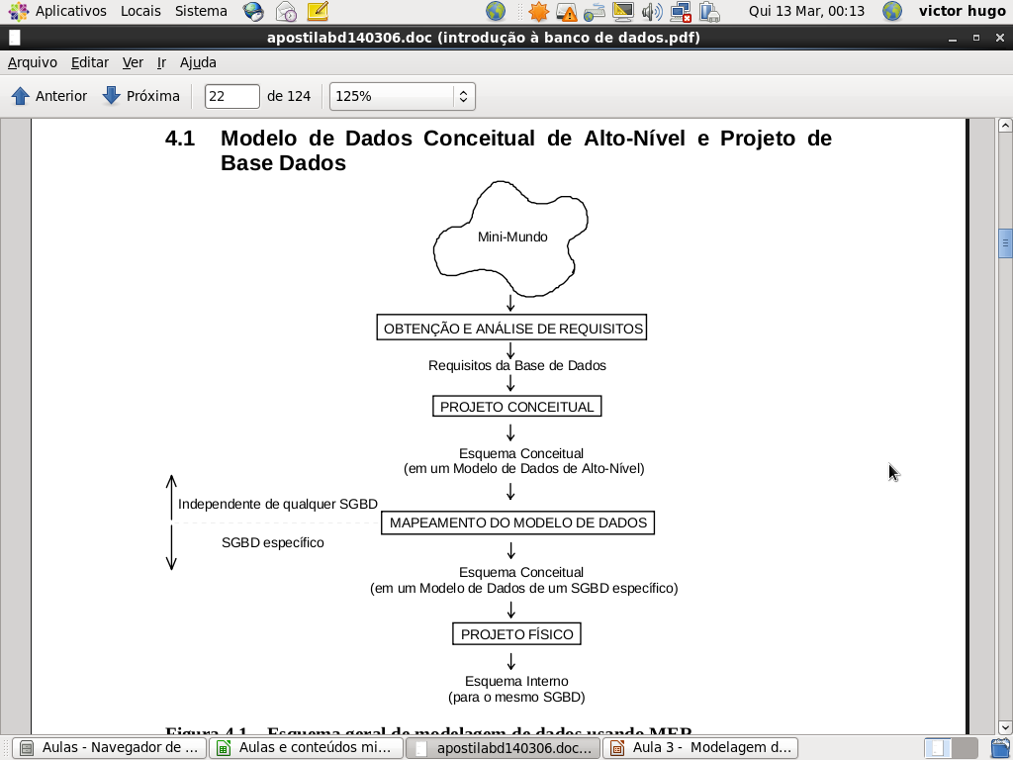
Projeto de Banco de Dados
Fases da construção de um Projeto de
Banco de Dados

Slide 4
Modelagem de Dados
Modelagem de Dados?
Modelar significa criar um modelo que represente as características de funcionamento e comportamento de um objeto qualquer.
Tendo em vista que um sistema de banco de dados deve prover recursos para armazenar dados de um domínio real em unidades de armazenamento secundário a modelagem de dados deve fornecer um modelo de dados de alto nível(???).
Uma modelagem leva à um modelo!!!

Slide 5
Modelo de Dados
Consiste de um conjunto de conceitos utilizados para descrever a estrutura de um BD, ou seja, os tipos de dados, relacionamentos e restrições sobre estes dados.
O modelo de dados é a principal ferramenta no fornecimento de informações sobre a abstração realizada na parte de interesse específico no mundo real.

Slide 6
Modelo de Dados
Existem basicamente 3 tipos de Modelos de Dados principais:
Modelo de dados Conceitual (ou de Auto-nível)
  Fornece conceitos que são próximos da percepção dos usuários a respeito dos dados (logicamente).
  Exemplo: Modelo Entitade-Relacionamento
Modelo de dados Lógico (ou de Implementação)
  Utilizado em SGBDs comerciais, sendo o mais popular denominado Modelo Relacional (MR).
Modelo de dados Físico
  Descreve como os dados são armazenados (fisicamente).

Slide 7
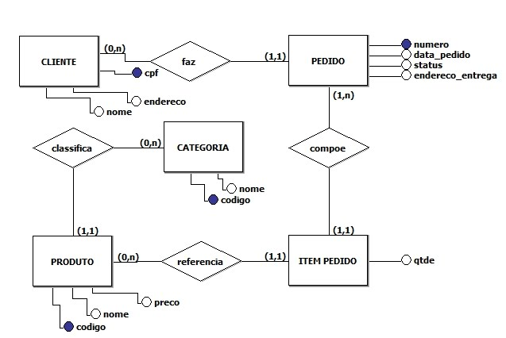
Exemplo de Modelo Conceitual

Slide 8
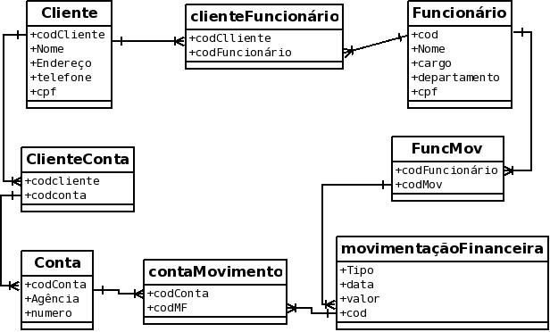
Exemplo de Modelo Lógico

Slide 9
Exemplo de Modelo Físico
create table Cliente(
codcliente serial not null primary key,
nome string not null,
Endereco text not null,
telefone text not null,
cpf integer not null
);
create table ClienteConta(
codcliente integer not null,
codconta integer not null
);
alter table Cliente add foreign key (codcliente)
references ClienteConta (codcliente)
on delete restrict on update restrict;

Slide 10
Modelo Entidade-Relacionamento
O modelo de entidade-relacionamento (MER) é baseado na percepção do mundo real que consiste em um conjunto de objetos básicos chamados entidades e nos relacionamentos entre estes objetos.
Ele foi desenvolvido para facilitar o projeto de banco de dados, permitindo a especificação de um esquema de “negócio”, onde tal esquema representa a estrutura lógica geral do banco de dados.

Slide 11
Modelo Entidade-Relacionamento
  O objeto básico que o MER representa é a entidade.
  Uma ENTIDADE:
    é algo do mundo real que possui uma existência independente.
    pode ser um objeto com uma existência física (concreta) - uma pessoa, carro ou empregado - ou pode ser um objeto com existência conceitual (abstrata) – uma disciplina, um trabalho ou um curso universitário.
    é um objeto que existe e é distinguível de outros objetos, tem algum significado, e sobre o qual é necessário guardar informação.
  Exemplo:
  Sistema bancário – as entidades podem ser: clientes, contas correntes, cheques, agências

Slide 12
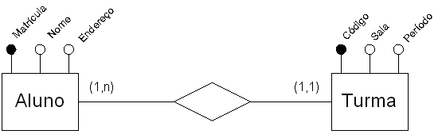
Modelo Entidade-Relacionamento
Entidade:
Uma forma de representar visualmente uma entidade é com um retângulo, com seu nome no interior:
Quando temos mais de uma Entidade chamamos de Conjunto de Entidades (CEs):
Agência
Conta
Cliente

Slide 13
Modelo Entidade-Relacionamento
Relacionamento:
Conjunto de associações entre entidades.
Um conjunto de relacionamentos é uma coleção de ocorrências das entidades relacionadas.
A função que uma entidade exerce em um relacionamento é chamada de papel, normalmente implícito, mas muito esclarecedor.
Também pode ter atributos descritivos (por exemplo: data, hora, etc.)
Representado por um losango:

Slide 14
Modelo Entidade-Relacionamento
Conjuntos de Relacionamentos (CRs):
Relacionamentos entre entidades dos mesmos conjunto de entidades.
  Exemplos:
Pessoa
Disciplina
Matricula
Disciplina
Pessoa
Trabalha
Escola

Slide 15
Modelo Entidade-Relacionamento
Atributos:
Dado que é associado a cada ocorrência de uma entidade ou um relacionamento.
Uma entidade é representada por um conjunto de atributos.
Para cada atributo existe um conjunto de valores permitidos, chamado domínio daquele atributo.
O atributo mapeia uma entidade em um domínio.
  Exemplo:
  Cliente – cada ocorrência de cliente terá associado exatamente os seus atributos (nome, CPF, telefone, endereço)

Slide 16
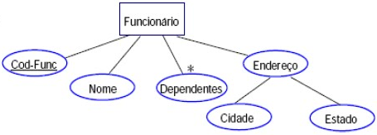
Modelo Entidade-Relacionamento
Atributos:
Exemplo de representação de Entidade e Atributos:

Slide 17
Modelo Entidade-Relacionamento
Tipos de Atributos:
Simples vs. Composto
  Simples (atômico): não dividido; uma única parte
  Composto: dividido em partes; possui sub-atributos.
  Exemplo:
Simples
Pessoa
Composto
Pessoa
Nome
MATR.
Notação
Rua
Nome
Rua
Número
CEP
Cidade
Número
Endereço
MATR
CEP
Endereço
Cidade

Slide 18
Modelo Entidade-Relacionamento
Tipos de Atributos (cont.):
Monovalorado vs. Multivalorado
  Monovalorado: pode assumir um único valor para uma/um entidade/relacionamento em particular
  Multivalorado: pode assumir mais de um valor para uma/um entidade/relacionamento em particular
  Exemplo:
Monovalorado
Aluno
Aluno
Multivalorado
Nome
Nome
MATR
MATR
Notação
Telefones
Telefones

Slide 19
Modelo Entidade-Relacionamento
Tipos de Atributos (cont.)
Derivado:
  valor pode ser obtido a partir dos valores de outros atributos da entidade ou de informação armazenada em seus relacionamentos.
  Exemplo:
Aluno
Derivado
Aluno
MATR
MATR
Data Nascimento
Notação
Data Nascimento
Idade
Idade

Slide 20
Modelo Entidade-Relacionamento
Auto-Relacionamento
um mesmo CE desempenha mais de um papel num mesmo CR
Exemplo:
tem pré-requisito
Pré - Requisito
Disciplina
é pré-requisito

Slide 21
Modelo Entidade-Relacionamento
Chave
Principal meio de acesso a uma entidade.
Restrição de unicidade.
É um ou mais atributos que permite(em) identificar unicamente uma entidade no conjunto de entidades.
Podem ser classificados em diferentes tipos:
  Candidata (Unique)
  Primária (Primary Key - PK)
  Estrangeira (Foreign Key - FK)
  E estas ainda podem ser classificadas em:
    Simples
    Composta

Slide 22
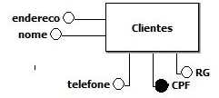
Modelo Entidade-Relacionamento
Chave Candidata
É um atributo (ou mais) que possui identificador único que garante que nenhuma tupla será duplicada.
Obs.: Toda chave candidata por “virar” chave primária.
Exemplo:
Chave Candidata

Slide 23
Modelo Entidade-Relacionamento
Chave Primária
Assim como a chave candidata é também um atributo (ou mais) que possui um identificador único que garante que nenhuma tupla da tabela será duplicada.
Exemplo:
Chave Primária

Slide 24
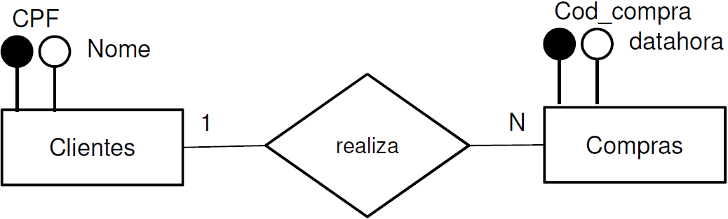
Modelo Entidade-Relacionamento
Chave Estrangeira
É um atributo chave (identificador), que aponta para a chave primária de outra tabela ou da mesma tabela.
A finalidade da chave estrangeira é garantir a integridade dos dados referenciais.
Exemplo:
CPF_Cliente
Chave Estrangeira

Slide 25
Modelo Entidade-Relacionamento
Restrição de Unicidade - Chave
Chave Simples:
  Notação DER: grifar atributo chave
Pessoa
Anotação:
CPF é identificador (ou chave candidata)
MATR
Nome
CPF

Slide 26
Modelo Entidade-Relacionamento
Restrição de Unicidade - Chave
Chave Composta:
  a concatenação de todos estes atributos indica a chave única (Campus+Prédio+Número)
  Notação DER: todos os atributos da chave grifados
Sala Aula
Campus
Prédio
Número
Capacidade

Slide 27
Programas para Modelagem
Principais ferramentas
5 principais ferramentas (software)* gratuitas que você pode utilizar para construir diagramas E-R e Relacionais:
  MySQL Workbench;
  Astah Community;
  DBDesigner 4;
  SQL Power Architect;
  Draw.io.
*Obs.: Existem diversos links e materiais disponíveis na web que explicam como cada um funciona (como instalar, como usar, etc).

Slide 28
Referências
ELMASRI, Ramez; NAVATHE, Shamkant B.. Sistemas de banco de dados: fundamentos e aplicações. 4ª Ed., Rio de Janeiro: LTC, 2005.
KORTH, H. F.; SILBERSCHARTZ, A.; SUDARSHAN, S. Sistemas de Banco de Dados. 3ª Edição : São Paulo, 1999.

